Slide 1
Dostop do financ za MSP-je
3. Konferenca MSP
GZS – 5. april 2016
Mag. Sibil Svilan, predsednik uprave

Slide 2
1) Delovanje SID banke

Slide 3
Učinki aktivnosti SID banke v letu 2015
Več kot 8 milijard EUR različnih finančnih storitev Skupine SID banka, namenjenih večinoma MSP.
Omogočili:
7,5 milijard EUR dodatne prodaje,
3,5 milijarde EUR izvoza ter
3 milijarde EUR bruto domačega proizvoda.
Prispevek k ustvarjanju in ohranjanju skoraj 18 tisoč delovnih mest in regionalna zastopanost v celotni Sloveniji.
408 mio EUR novih poslov financiranja podjetij.
Skupina SID banka s svojimi storitvami pokrije preko 22% slovenskega izvoza.

Slide 4
Poslanstvo SID banke
Razvijamo in izvajamo finančnemu trgu dopolnilne dolgoročne finančne storitve in tako spodbujamo konkurenčnost gospodarstva, odpiranje novih delovnih mest ter trajnostni razvoj Slovenije.

Slide 5
Vloga SID banke
Specializirana spodbujevalna izvozna in razvojna banka
Pooblastilo po ZSIRB, ZZFMGP, ZJShemRS, ZJShemFO, ZPFIGD, ZVO, ZJF
Strategija in poslovni model
Delovanje na področju tržnih vrzeli – komplementarna ponudba
Ukrepi finančnega inženiringa
Financiranje, garancije
Zavarovanje (nacion. IKA)
Jamstvene sheme
Druge finančne in inform. dejavnosti
Lasten račun
Državni račun
Lasten račun

Slide 6
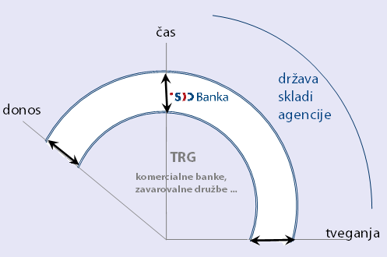
Položaj SID banke
2
3
1
6

Slide 7
Oblike in način delovanja
SID banka zasleduje koncept „One-Stop-Shop“ – vse storitve na enem mestu

Slide 8
Skupina SID banka
Spodbujevalno, razvojno in izvozno financiranje
Zavarovanje izvoznih kreditov in investicij (pred nemarketabilnimi riziki), PIO – kot pooblaščena IKA
Državne jamstvene sheme (posojila podjetjem, fizične osebe, financiranje investicij podjetjem)
Zavarovanje kratkoročnih (domačih in izvoznih) terjatev, marketabilno upravljanje rizikov
Faktoring (domači, izvozni, uvozni), zavarovanje terjatev, eskont menic, diskont faktur
Raziskave in analize, svetovanje, informacijske dejavnosti; dvostranska URP, kombinirani posli (soft loans, mixed credits)
Notes:
8

Slide 9
2) Vrzeli in smernice v financiranju MSP

Slide 10
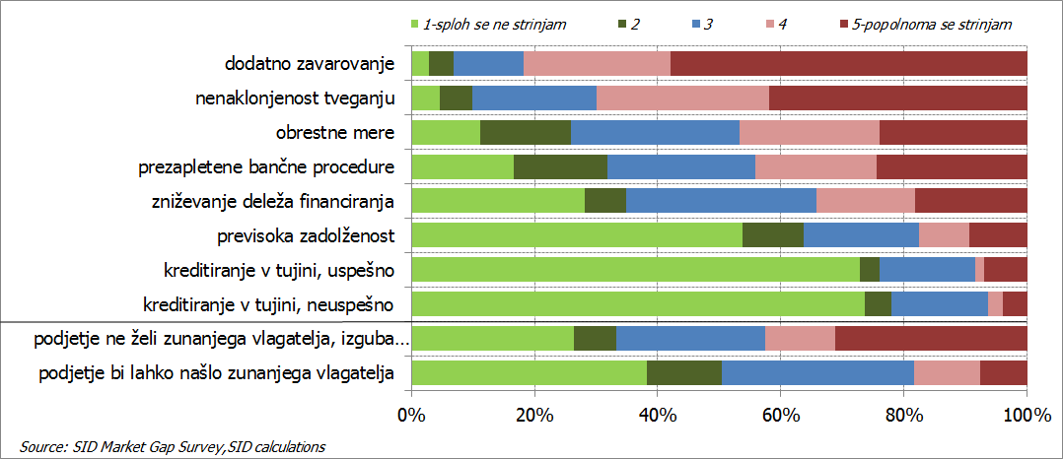
Zaznane omejitve pri dostopu do financiranja - MSP
Največji omejitvi, zahteva po dodatnem zavarovanju (80 % se strinja) in zaznana nenaklonjenost tveganju s strani bank (70 % se strinja)
Okrog 40 % podjetij predstavljajo omejitev previsoke obrestne mere, podobnemu odstotku tudi prezapletene bančne procedure
Možnost kreditiranja v tujini ali financiranja z lastniškim kapitalom je majhno.

Slide 11
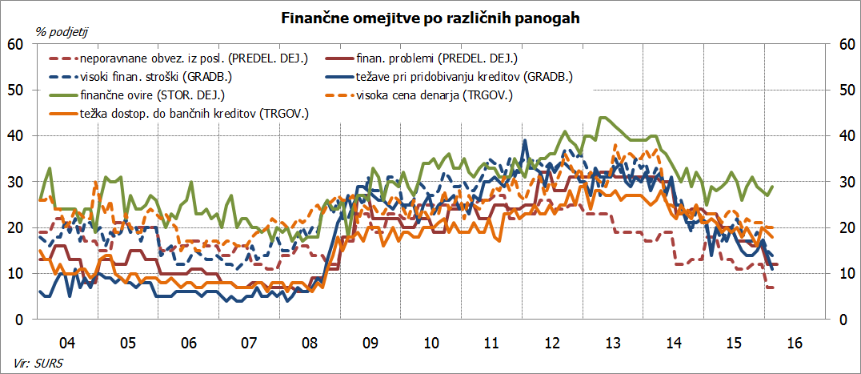
Finančne omejitve podjetij po panogah, v izboljšanju od leta 2014

Slide 12
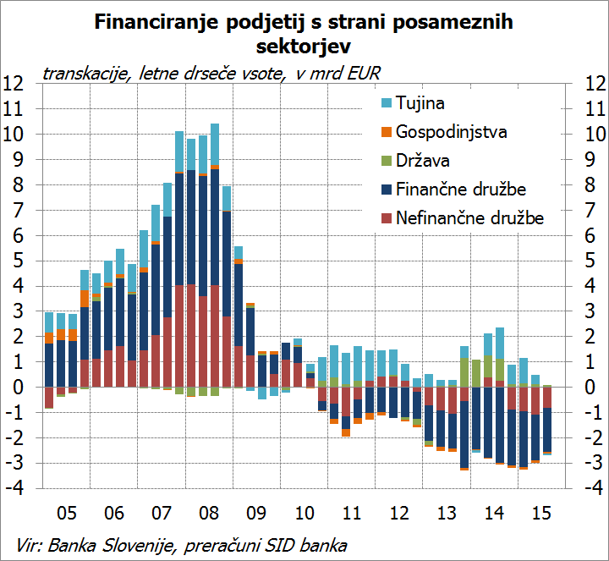
Zadolženost podjetij
Podatki na mikro ravni:
Podkapitalizacija bolj kot prezadloženost (primanjkljaj lastniškega financiranja sicer močno odvisen od načina merjenja, vendar verjetno okoli 5 mrd EUR)
Ta podatek se ni spremenil glede na leto poprej – rast dobičkov je koncentrirana pri podjetjih, ki niso problematična z vidika podkapitaliziranosti. Segmentacija!
Produktivna podjetja se razdolžujejo, pri manj produktivnih pa zadolženost celo narašča – hkrati pa ta podjetja krčijo aktivnost.
Nizko kreditiranje s te perspektive:
Dobra podjetja se razdolžujejo,
Podjetja v bolj negotovem položaju težko dostopajo do zunanjega financiranja.

Slide 13
Trendi v EU politiki financiranja
Iz nepovratnih v povratna sredstva.
Produkti temeljijo na finančnem inženiringu.
Pretirano ugodni pogoji za končne koristnike, na osnovi visoke nepovratne porabe javnih sredstev, vodijo v nesmiselno konkurenco.
Kjer nastopajo proračunska sredstva, je potrebno dajati prednost programom z nižjo intenzivnostjo nepovratnih sredstev pred programi na osnovi nepovratnih sredstev.
Nekonkuriranje s programi na osnovi subvencij.
Usmeritve v trajnostni razvoj in krožno gospodarstvo.

Slide 14
3) Programi za malo gospodarstvo

Slide 15
Neposredno financiranje
Program za mikrofinanciranje poslovanja MSP
Program za financiranje poslovanja MSP
Program za financiranje naložb ali zaposlovanja MSP
Program za financiranje raziskav, razvoja in inovacij MSP
Program za financiranje tehnološko-razvojnih projektov
Nov program za financiranje poslovanja in kapitalskega utrjevanja MSP
Nov program za financiranje naložb in kapitalskega utrjevanja MSP

Slide 16
Posredno financiranje
Razvojni programi:
Razvoj družbe znanja in inovativno podjetništvo
Razvoj konkurenčnega gospodarstva
Razvoj okolju prijazne družbe in proizvodnje
Regionalni in družbeni razvoj
Financiranje samostojnih podjetnikov in MSP
transformacijska vloga
KONČNI UPRAVIČENCI
POSLOVNE BANKE

Slide 17
Posojilo za kapitalsko utrditev podjetij
Financiranje, namenjeno MSPjem za investicije (GBER) in obratni kapital (de minimis).
Višina posojila: 0,1 – 5 mio €;
Ročnost: 8-12 let;
Dolg moratorij na vračilo glavnice: polovica ročnosti posojila (t.j. 4-6 let)
Namenjeno podjetjem z nizko kapitaliziranostjo: najmanj 12,5% in največ 40% kapitala v sredstvih.
Vrednost zavarovanj ni omejujoča za pridobitev posojila.

Slide 18
Kako do nas?
Spletna stran SID banke: http://www.sid.si/
E-portal: vloge podjetij SID banka sprejema izključno na spletni strani https://vloge.sid.si
Posredno financiranje:
Saša Keleman, direktor oddelka za banke, tel: 01/2007-514
Neposredno financiranje:
Borut Kocič, direktor oddelka za podjetja, tel: 01/2007-530

Slide 19
Hvala za pozornost

